Slide 1
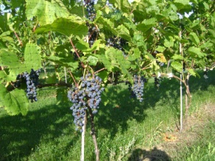
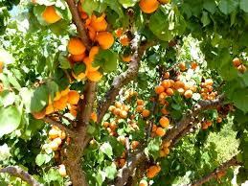
FACULTE Sciences de la Nature et de la Vie et Sciences de la Terre et de l’Univers
Campagne d’information 2024-2025
Filière: Sciences Agronomiques
العلوم الفلاحية

Slide 3
Filière: Sciences Agronomiques
Les spécialités de la filière des sciences agronomiques:
licence en Production animale 03 ans
licence en Production végétale 03 ans
licence en Protection des végétaux 03 ans L1: Science de la Nature et de la Vie
Ingéniorat en agronomie 05 ans (CODE:D03TCL01)
L1-L2 tronc commun
L3 pré-spécialisation
L4-L5 spécialité

Slide 4
Filière: Sciences Agronomiques
Parcours des études en Agronomie
1
Département d’Agronomie

Slide 5
Filière: Sciences Agronomiques
L1
Tronc Commun SNV
L2
Tronc Commun Sciences Agronomiques
Spécialités
L3
Spécialités
L1-….L5
Ingéniorat en Agronomie

Slide 6
Filière: Sciences Agronomiques
Licences
Habilitée
Production Animale
Protection des végétaux
Production végétale

Slide 7
Filière: Sciences Agronomiques
Parcours des études en Foresterie
2
Département des Ressources Forestières
Foresterie L1: Foresterie (D03LAN01) Formation à Recrutement National

Slide 8
Filière: Sciences Agronomiques
L1
1ère Année Foresterie: Tronc commun SNV
L2
2ème Année Foresterie
L3
3ème Année Foresterie

Slide 9
Semestre 1
Semestre 2
Matières | Crédits | Coef.
Unité Fondamentale (Cdts:15, coef,12)
Chimie générale et organique | 6 | 3
Biologie Cellulaire | 9 | 4
Unité méthodologique (Cdts:8, coef,4)
Math-Statistiques-Informatique | 5 | 2
Techniques de communication et expression | 3 | 2
Unité Découverte (Cdts:5, coef,3)
Goélogie | 5 | 3
Unité transvesale (Cdts:2, coef,1)
Méthode de travail | 2 | 1
Matières | Crédits |  | Coef
Unité Fondamentale Cdts: 22 , coef.9
Thermodynamique et chimie solutions minérales |  | 6 |  | 3
Biologie végétale |  | 8 |  | 3
Biologie Animales |  | 8 |  | 3
Unité méthodologique ; cdts 6, coef. 4
Physique | 4 |  | 2
Techniques de communication Anglais | 2 |  | 2
Unité transvesale cdts 2 , coef.1
Histoire Universelle Sc. Biologiques | 2 |  | 1
30 crédits
30 crédits

Slide 10
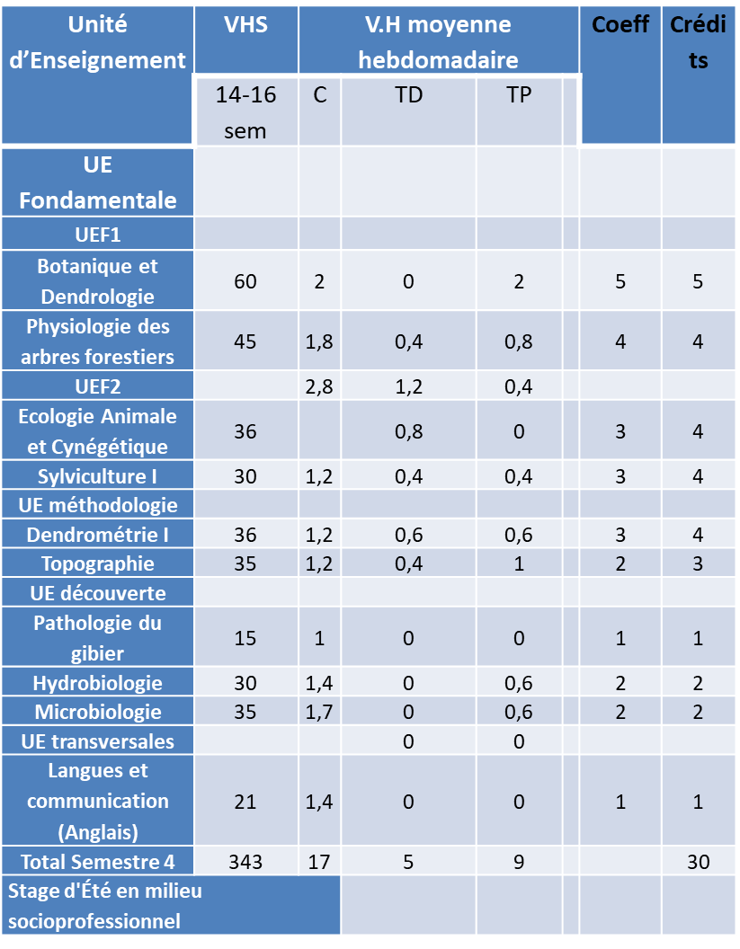
Semestre 4
Semestre 4
Unité d’Enseignement | VHS | V.H moyenne hebdomadaire |  |  |  | Coeff | Crédits
 | 14-16 sem | C | TD | TP
UE Fondamentale
UEF1
Ecologie Générale et Biogéographie | 40 | 1,5 | 1,2 | 0 |  | 3 | 4
Pédologie Forestière et Biologie des sols | 60 | 2,2 | 0 | 1,8 |  | 5 | 6
UEF2 |  | 3,5 | 1,5 | 2
Génétique | 45 | 1,5 | 1,5 | 0 |  | 3 | 4
Zoologie Forestière | 60 | 2 | 0 | 2 |  | 4 | 5
UE méthodologie
Cartographie | 30 | 1 | 1 | 0 |  | 2 | 3
Mathématiques -Statistiques | 30 | 1,2 | 0,8 | 0 |  | 2 | 3
UE découverte
Bioclimatologie | 30 | 1,2 | 0,8 | 0 |  | 2 | 2
Biochimie | 30 | 1,4 | 0,2 | 0,4 |  | 2 | 2
UE transversales
Langues et Communications (Français) | 21 | 1,4 | 0 | 0 |  | 1 | 1
Total Semestre 3 | 346 | 12 | 5 | 5 |  | 24 | 30

Slide 11
Unité d’Enseignement | VHS | V.H moyenne hebdomadaire |  |  |  | Coeff | Crédits
 | 14-16 sem | C | TD | TP
UE Fondamentale
UEF1(P)
Ecologie Forestière etphytosociologie | 45 | 1,6 | 0,4 | 1 |  | 4 | 4
Aménagement steppique | 36 | 1,4 | 0,6 | 0,4 |  | 3 | 4
UEF2 (P)
Conservation de la Nature et de Biodiversité | 40 | 2 | 0,4 | 0,8 |  | 4 | 4
Phytiatrie | 30 | 1,2 | 0,4 | 0,6 |  | 2 | 3
Dendrométrie II | 30 | 0,8 | 0,2 | 1 |  | 2 | 3
UE Méthodologique
Exploitation Forestière | 30 | 1,2 | 0,4 | 0,4 |  | 1 | 2
Informatique Appliquée et SIG | 30 | 0,8 | 0,8 | 0 |  | 1 | 1
UE découverte
Défense des forêts contre les Incendies | 30 | 0,6 | 0 | 0,6 |  | 2 | 2
Gestion et pratiques de services | 25 | 0,6 | 0 | 0,4 |  | 1 | 1
UE transversales
Gestion des Projets et Entreprenariat | 30 | 1 | 0,2 | 0,4 |  | 2 | 2
Projet sur site | 45 | 0 | 0 | 3,2 |  | 3 | 4
Total Semestre 6 | 357 | 11 | 4 | 9 |  | 23 | 30
Tournée d'étude | Mém
Stage d'Été en milieu socioprofesionnel
Unité d’Enseignement | VHS | V.H moyenne hebdomadaire |  |  |  | Coeff | Crédits
 | 14-16 sem | C | TD | TP
UE Fondamentale
UEF1(P)
Pépinière et Reboisement | 45 | 1,6 | 0,4 | 1 |  | 4 | 5
Hydrologie et Bassins versants | 45 | 1,6 | 0,6 | 0,8 |  | 4 | 5
UEF2 (P)
Génie Forestier | 40 | 1,5 | 0,6 | 0,6 |  | 3 | 4
Aménagement forestier | 40 | 1,7 | 0,6 | 0,4 |  | 3 | 4
Biostatistiques | 30 | 1,2 | 0,8 | 0 |  | 2 | 2
Méthodologie de recherche et d'analyse | 15 | 0,4 | 0,6 | 0 |  | 1 | 1
Dendrologie | 21 | 0,8 | 0 | 0,6 |  | 1 | 2
UE découverte
Economie Forestière | 30 | 1,6 | 0,4 | 0 |  | 1 | 2
Sylviculture II | 30 | 1,2 | 0,2 | 0,6 |  | 2 | 2
UE transversales
Langues et Communication | 21 | 1,2 | 0,2 | 0 |  | 1 | 1
Droit et Législation forestière | 30 | 1,6 | 0,4 | 0 |  | 1 | 2
Total Semestre 5 | 347 | 14 | 5 | 4 |  |  | 30
SEMESTRE -6
SEMESTRE 5

Slide 12
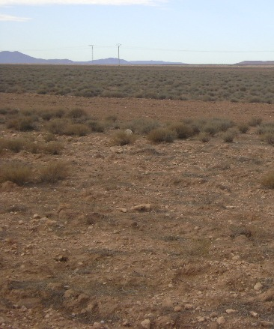
Etape2: L2
Une deuxième année de tronc commun
Cette étape réservée aux connaissances de base de la de foresterie générale
Elle concerne les 3ème et 4ème semestres de la formation

Slide 13
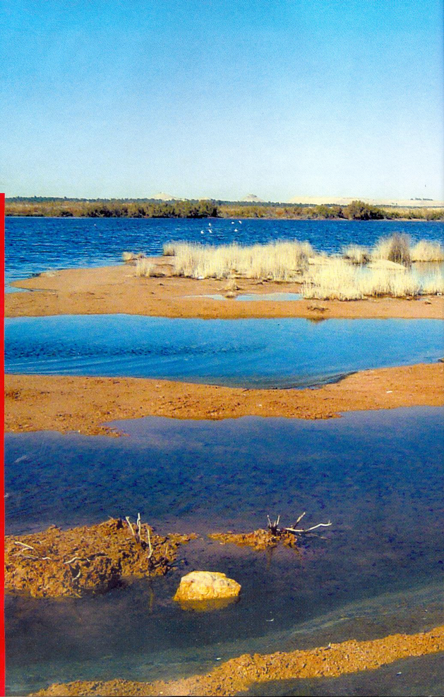
Etape3 L3
Une troisième année
C’est une étape réservée à l’approfondissement des connaissances de bases de la foresterie avec premières enseignements des différentes spécialités de master
Elle concerne les 5ème et 6ème semestres de la formation
Elle est couronnée par la rédaction d'un rapport de stage sur site selon les objectifs de la formation
Diplôme de Licence

Slide 14
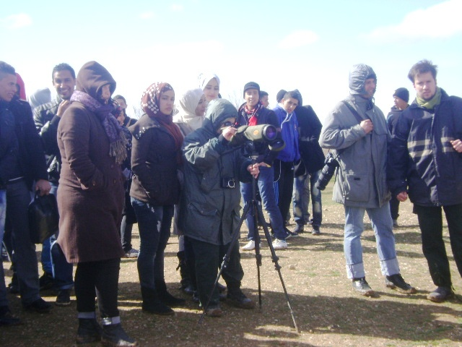
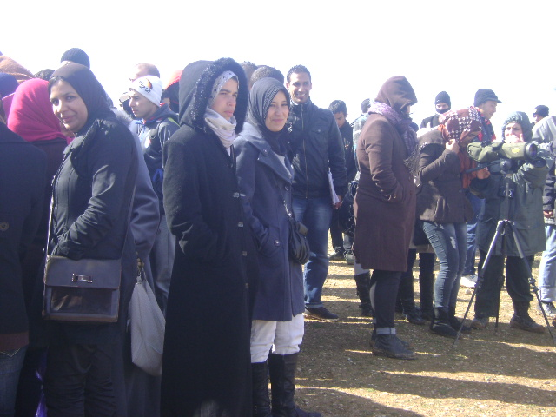
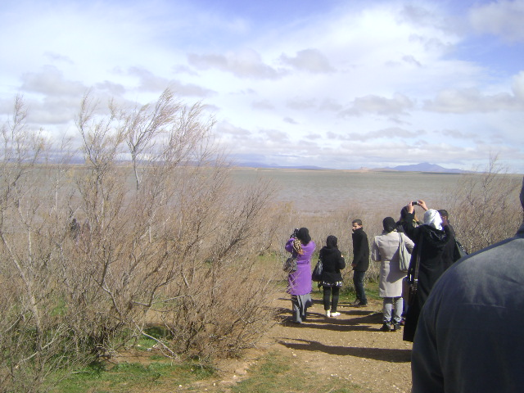
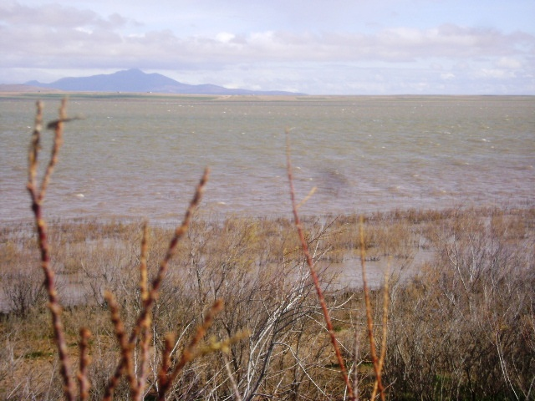

Slide 15
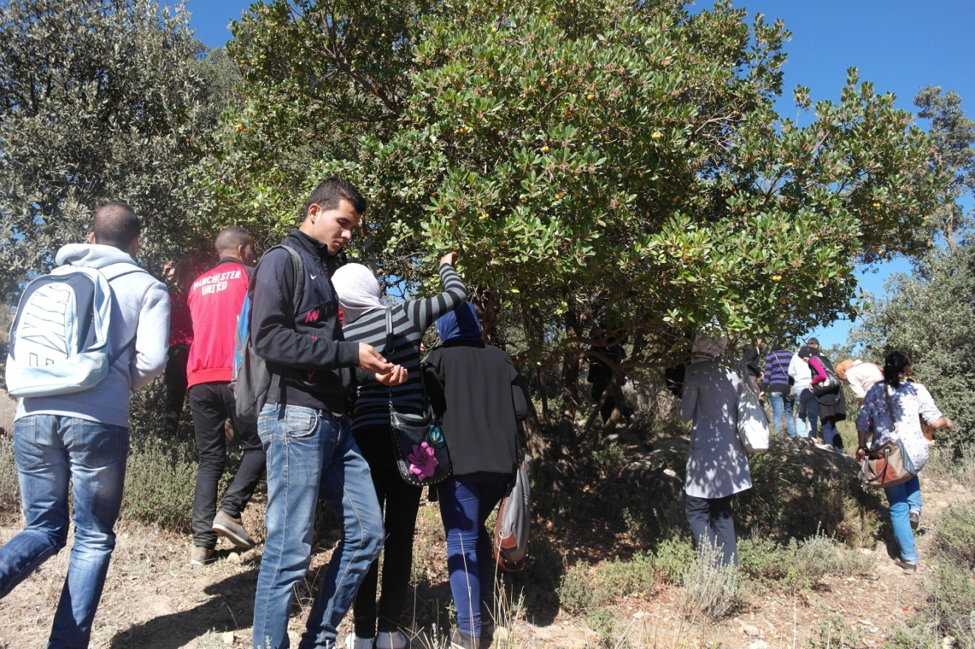
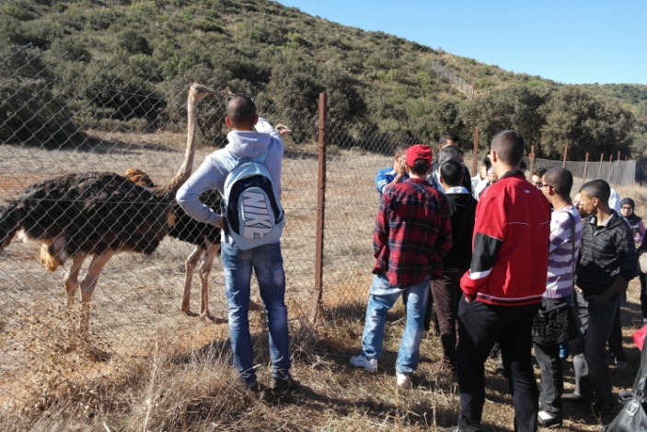
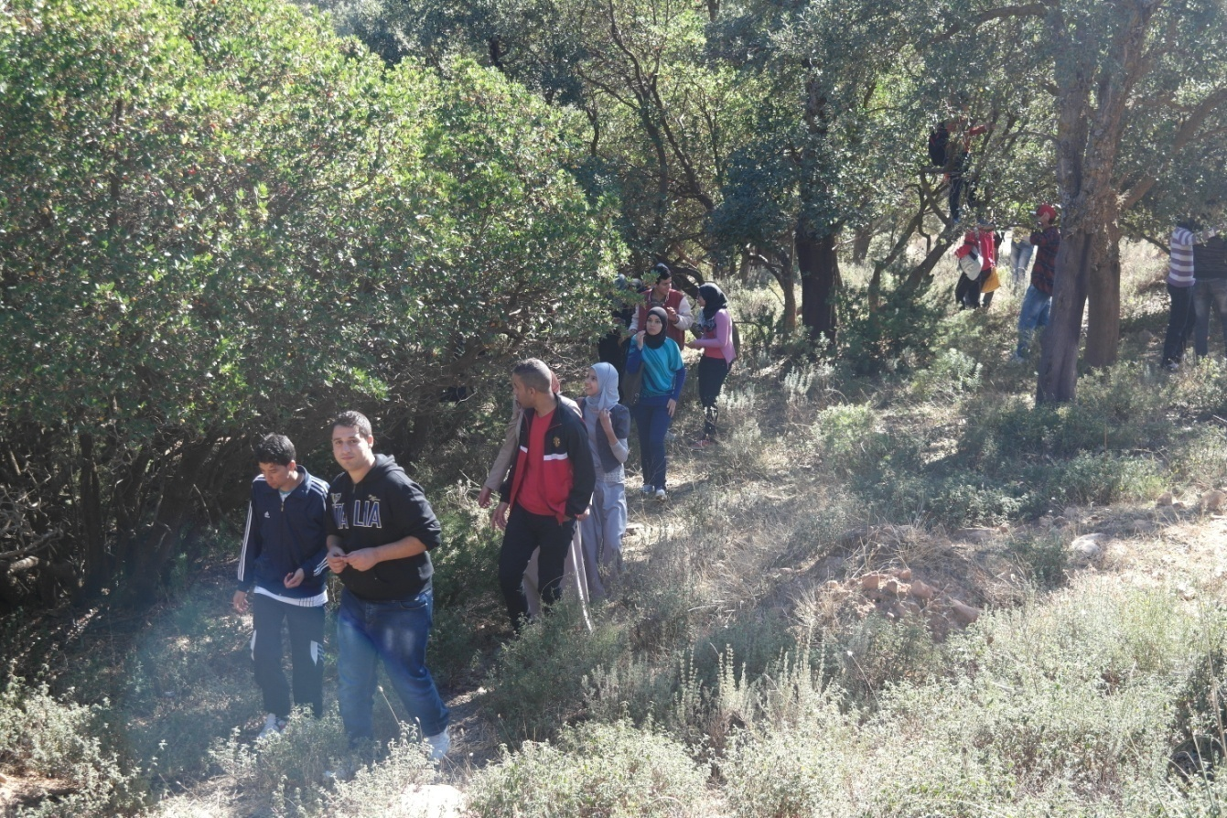
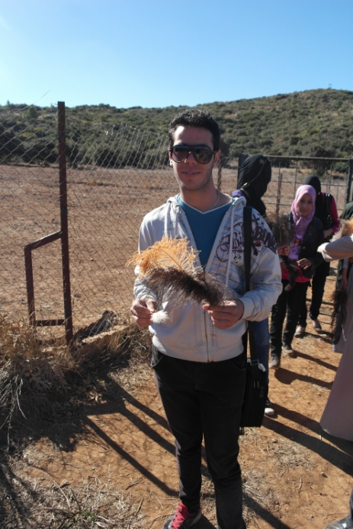

Slide 16
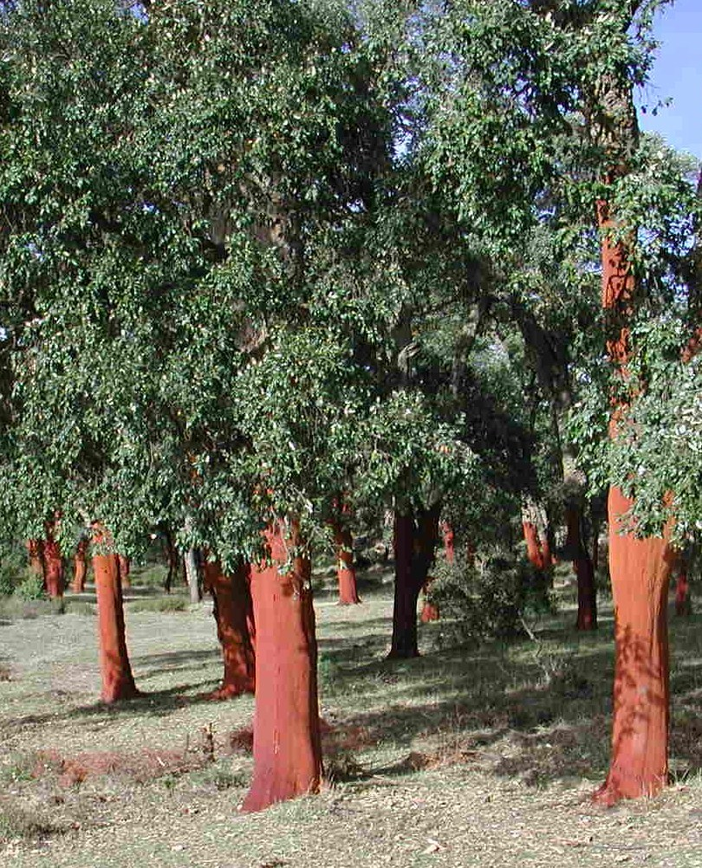
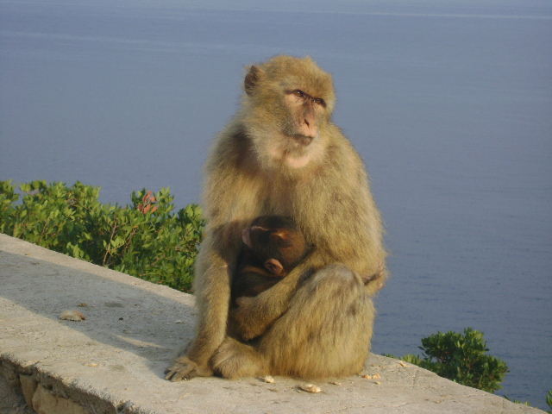
Merci pour votre attention

Slide 17
Filière: Sciences Agronomiques
L’Algérie a adopté en 2016 un nouveau modèle de croissance économique ayant pour perspectives la diversification et transformation de l’économie à l’horizon 2030.
Ce Nouveau Modèle de croissance définit des objectifs cibles à atteindre sur la période 2020-2030:

Slide 18
Filière: Sciences Agronomiques
— Une trajectoire soutenue de croissance du PIB hors hydrocarbures, de 6.5% par an sur la période 2020-2030
— Une élévation sensible du revenu du PIB par habitant qui devrait être multiplié par 2 à 3 fois
— Un doublement de la part de l’industrie manufacturière, en termes de valeur ajoutée (de 5.3% en 2015 à 10 % du PIB à l’horizon 2030) ;
— Une transition énergétique permettant de diviser par deux le taux de croissance annuel de la consommation interne d’énergie (de +6% par an en 2015 à +3% par an à l’horizon 2030);
— Une diversification des exportations permettant de soutenir le financement de la croissance économique accélérée.

Slide 19
Filière: Sciences Agronomiques
le modernisation du secteur agricole permettant d’atteindre l’objectif de sécurité alimentaire et de réaliser son potentiel de diversification des exportations ;
une croissance moyenne soutenue de 6.5% par an pour l’agriculture
L’accélération du rythme des exportations agricoles (dattes, pomme de terre, huile d’olive, PAM)

Slide 20
Filière: Sciences Agronomiques
― une politique résolue de transferts technologiques et de densification des relations entre l’université et le secteur productif (agriculture et forêt)
Promotion des filières stratégiques ; lait, pomme de terre, céréales, bois et liège, viande rouge et blanche, huiles végétales, les PAM, caroubes, etc.

Slide 21
Filière: Sciences Agronomiques
Formation
Entreprenariat
Compétence
Avenir professionnel

